Slide 1

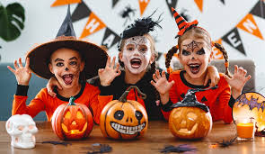
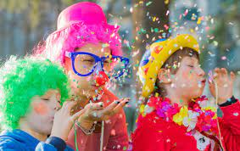



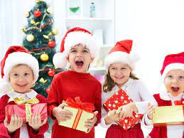
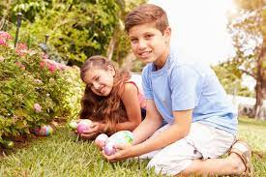
Une saison riche et rythmée
U6
U7
Restauration du climat et mise en place d’évènements festifs
FESTIFOOT
FESTIFOOT
RASSEMBLEMENT DE MASSE
6 temps forts
(Rentrée du foot, Halloween, Noël, Carnaval, Pâques, JND)
Alternance de plateau classique et festifoot
Entre 13 et 17 dates dans la saison
CARNAVAL
Date définie au niveau Ligue
17/06/2023
HALLOWEEN
22/10/2022
Période 1
Période 2
Période 3
Période 4
Période 5
24/09/2022
NOEL
10 ou17/12/2022
PAQUES
Date définie au niveau Ligue
INTRACLUB
FUTSAL
FESTIFOOT

Slide 2
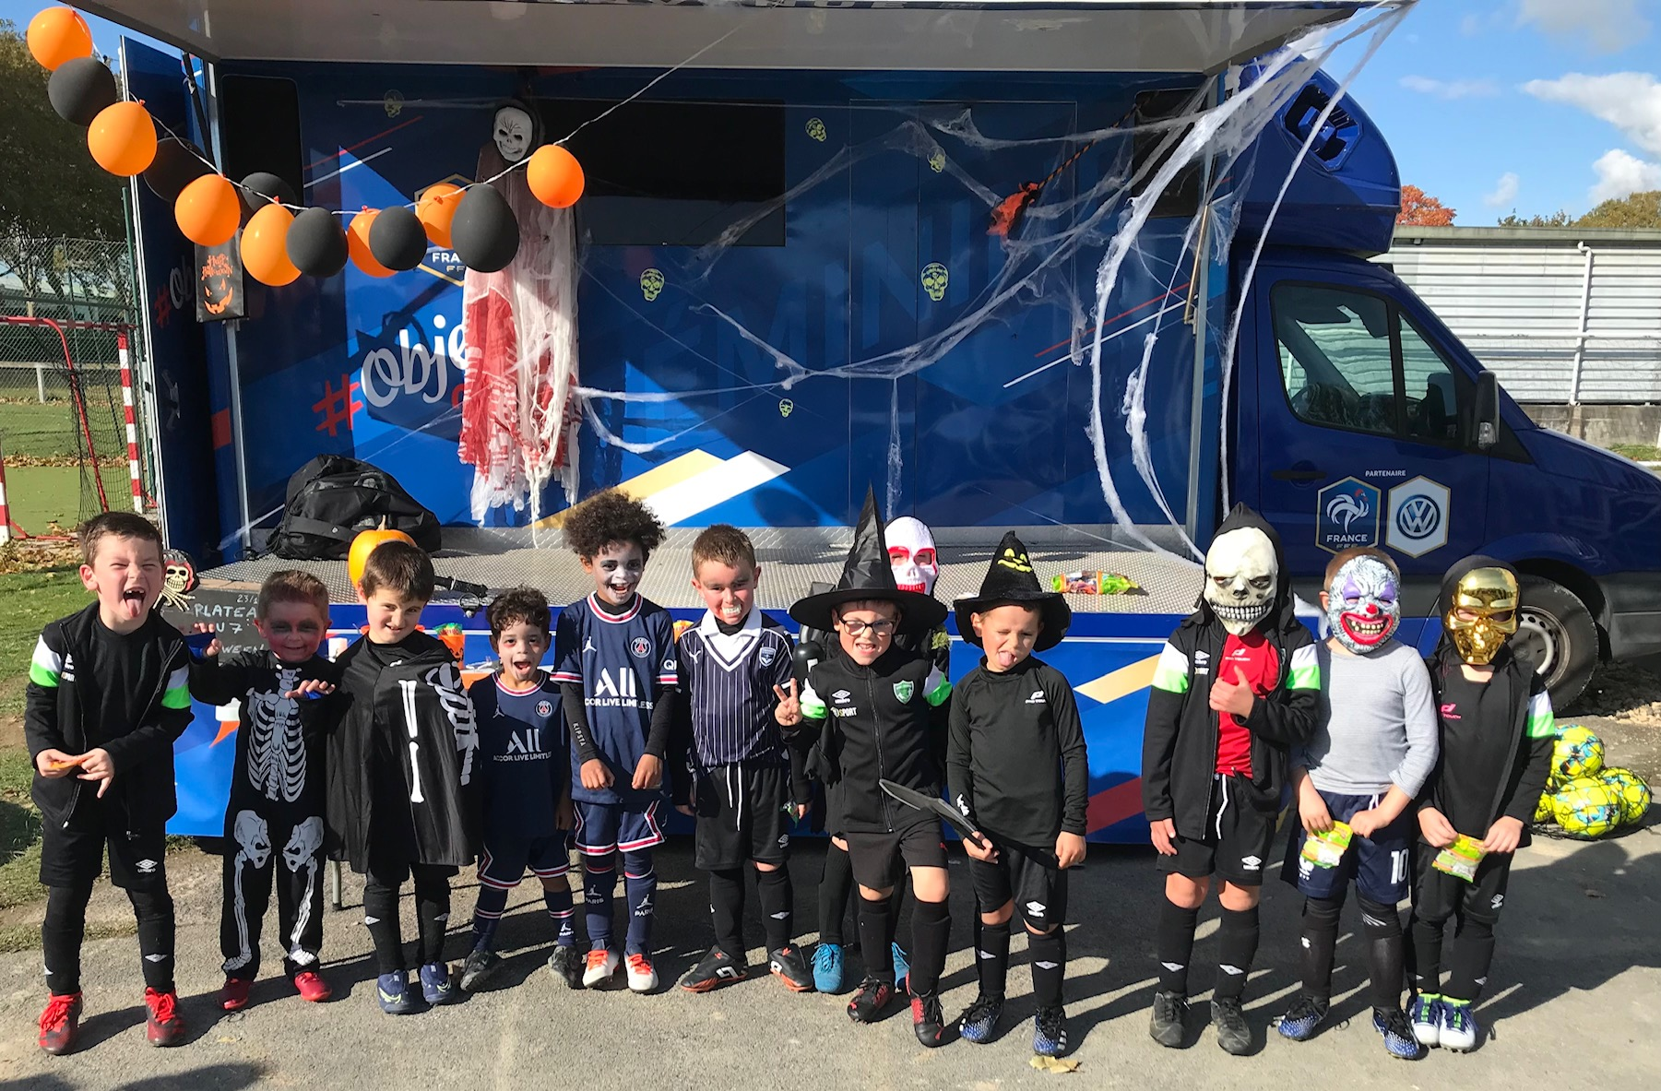
Plateau HALLOWEEN
U6
U7
Le format du plateau
Programme - « exemple d’organisation » :
  Accueil des enfants déguisés
  Protocole début de plateau
  Plateau Festifoot – voir organisation ci-après
  Protocole fin de plateau
  La Photo « qui fait peur »
  Convivialité : Remise de bonbons
TEASER
https://youtu.be/BBSen-h2xUc

Slide 3
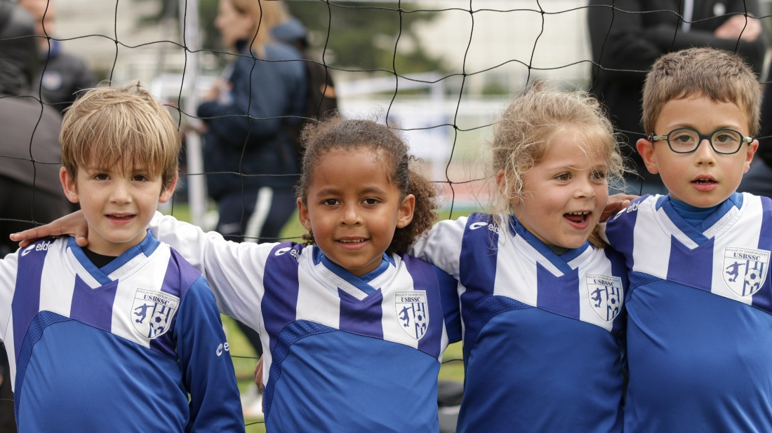
LA PRATIQUE DES U6-U7
U6
U7
Saison 2022-2023
LE FESTIFOOT

Slide 4
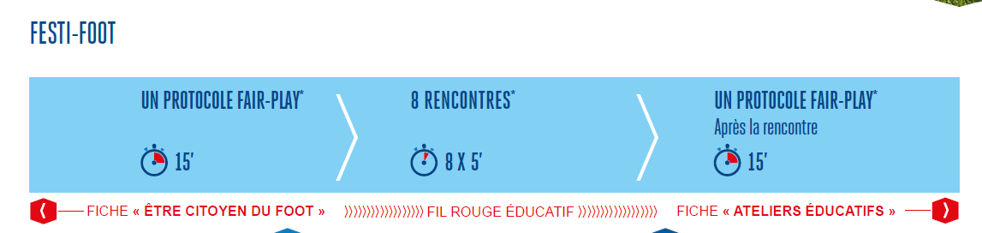
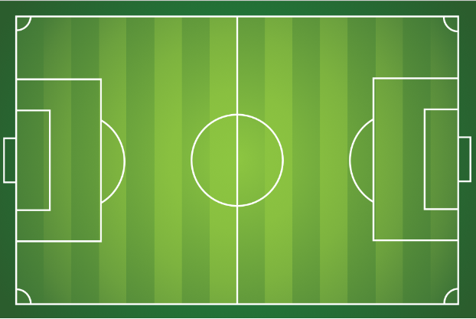
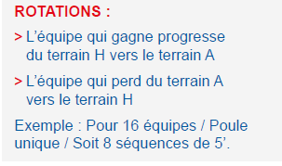
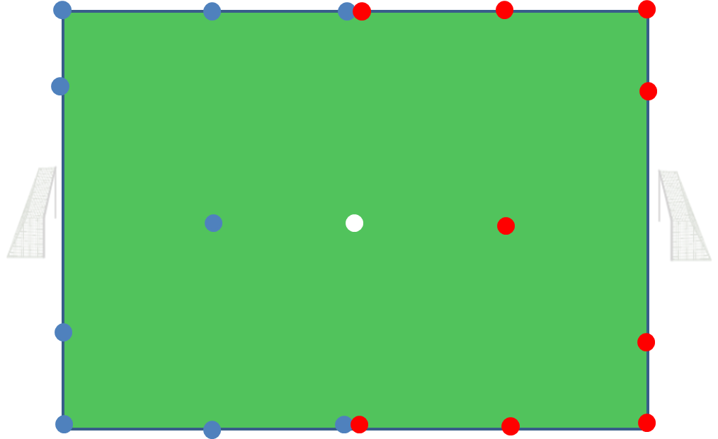
FESTIFOOT
U6
U7
Les grands principes du festifoot
Terrain
A
Terrain
B
Terrain
C
Terrain
D
Terrain
H
Terrain
G
Terrain
F
Terrain
E
Lois du jeu identiques aux plateaux

